Slide 1

Конкурс проектов по финансовой грамотности для обучающихся
Направление практики: финансовое просвещение детей и молодежи
Наименование субъекта: Саратовская область
Авторы практики:
Гуськова Елена Андреевна, ведущий специалист РЦФГ ГАУ ДПО «СОИРО»,
Каменчук Ирина Леонтьевна, начальник РЦФГ ГАУ ДПО «СОИРО»,
+7 (8452) 28-25-23, (доб.121), fingram@soiro.ru

Slide 2
Основные сведения
Направление практики: финансовое просвещение детей и молодежи
Цель практики: развитие финансового образования и создание основ финансово грамотного поведения и формирования финансовой культуры обучающихся образовательных организаций
Целевая аудитория:
  дошкольники;
  школьники;
  студенты
Охват аудитории: 100-1000 чел./год

Slide 3
Характеристика практики
Цель проведения конкурса - развитие финансового образования и создание основ финансово грамотного поведения и формирования финансовой культуры обучающихся образовательных организаций.
Задачи конкурса:
  формирование навыков независимого мышления в вопросах управления личными финансами, понимания принципов сохранения сбережений и управления бюджетом, поощрение рационального поведения в области финансов;
  выявление и поддержка талантливых детей и молодежи, развитие интеллектуального творчества обучающихся;
  привлечение педагогов, студентов и обучающихся образовательных организаций к исследованию проблем финансовой грамотности в современном обществе.
Основные номинации конкурсных проектов:
  «Финансовая грамотность в рисунках» – Конкурсный проект в формате рисунка или плаката;
  «Финансовый Оскар» - Конкурсный проект в формате видеоролика;
  «Финансовый эксперт» - Конкурсный проект в формате брошюры;
  «Исследовательский проект» - Конкурсный проект в формате исследовательской работы.

Slide 4
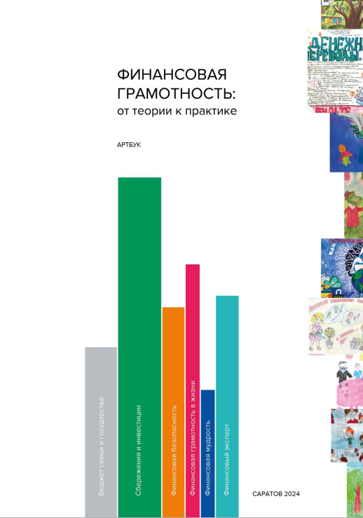
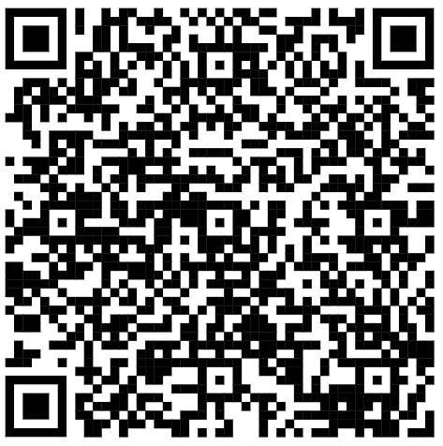
Достигнутые результаты
За 2022-2025 годы в конкурсе приняли участие
3010 обучающихся из
42 субъектов Российской Федерации
В 2024 году был издан Артбук «Финансовая грамотность: от теории к практике», в который вошли работы победителей и призеров разных лет.
Артбук стал победителем конкурса ПФО «Гуманитарная книга - 2024» в номинации «Народное образование. Педагогика»
https://soiro64.ru/wp-content/uploads/2024/10/finansovaja-gramotnost-art-buk.pdf
Скачать Артбук

Slide 5
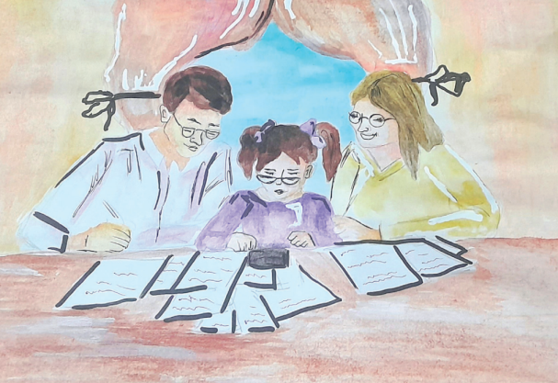
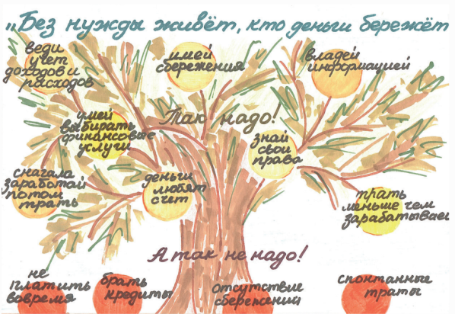
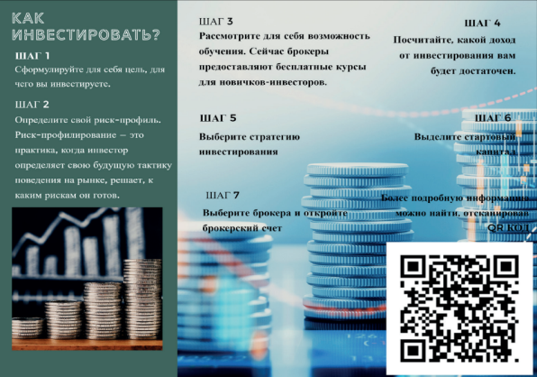

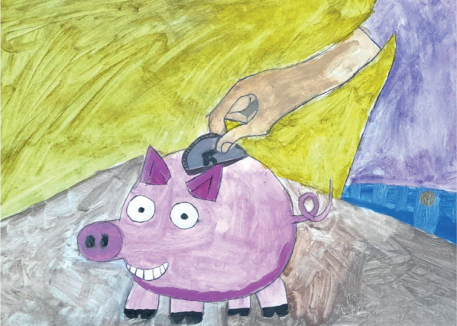
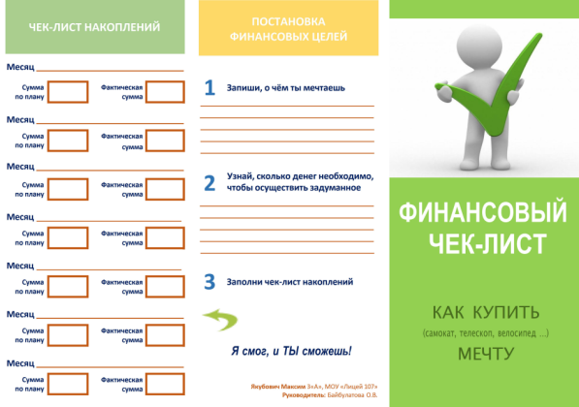
Примеры работ, вошедших в Артбук
Опыт может быть использован в других субъектах Российской Федерации

Slide 6
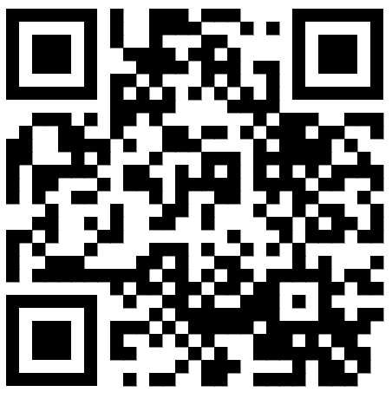
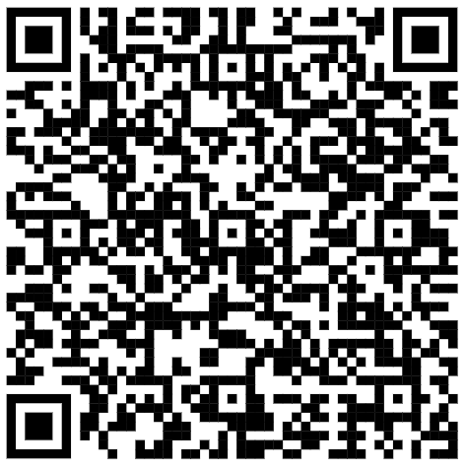
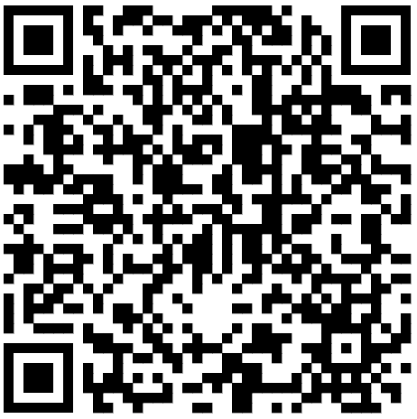
Спасибо за внимание!
Контактное лицо:
Каменчук Ирина Леонтьевна, начальник регионального центра финансовой грамотности ГАУ ДПО «СОИРО»
Адрес: 410031, г. Саратов, ул. Большая Горная, д. 1, этаж 4, кабинет 410
Телефон: +7 (8452) 28-25-23, (доб.121)
Электронная почта: fingram@soiro.ru
Сайт ГАУ ДПО «СОИРО»
Группа Вконтакте РЦФГ ГАУ ДПО «СОИРО»
Сайт РЦФГ ГАУ ДПО «СОИРО»

